Slide 1

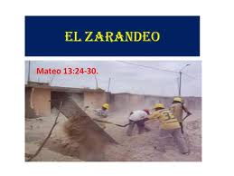
Tema N° 12
EL ZARANDEO

Slide 2

¿Será que ser miembro de iglesia garantiza la salvación?
Mateo 13:24-30.Otra parábola les propuso, diciendo: El reino de los cielos es semejante al hombre que siembra buena simiente en su campo:25 Mas durmiendo los hombres, vino su enemigo, y sembró cizaña entre el trigo, y se fué.26 Y como la hierba salió é hizo fruto, entonces apareció también la cizaña.27 Y llegándose los siervos del padre de la familia, le dijeron: “Señor, ¿no sembraste buena simiente en tu campo? ¿de dónde, pues, tiene cizaña?28 Y él les dijo: Un hombre enemigo ha hecho esto. Y los siervos le dijeron: ¿Quieres, pues, que vayamos y la cojamos?29 Y él dijo: No; porque cogiendo la cizaña, no arranquéis también con ella el trigo”.

Slide 3
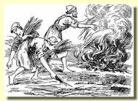

30 Dejad crecer juntamente lo uno y lo otro hasta la siega; y al tiempo de la siega yo diré á los segadores: Coged primero la cizaña, y atadla en manojos para quemarla; mas recoged el trigo en mi alfolí.

Slide 4
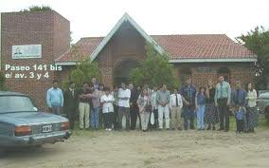
¿Qué representan estos tres símbolos?
El campo. Representa la iglesia.
El trigo. Representa a los hijos de Dios.
La cizaña. Representa a aquellos que también están dentro de la iglesia, y que por amor al mundo no permitieron que el Espíritu Santo cambiara sus vidas.

Slide 5
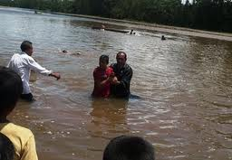

La parábola contada por Jesús, nos dice que, ser miembro de iglesia no garantiza la salvación
Es una solemne declaración la que hago a la iglesia, de que ni uno de cada veinte de aquellos cuyos nombres están registrados en los libros de la iglesia se halla preparado para terminar su historia terrenal, y que estaría tan ciertamente sin Dios y sin esperanza en el mundo como el pecador común.-SC 52 (1893).

Slide 6

¿A semejanza de la iglesia de hoy, quiénes se les unieron a los israelitas rumbo a Canaán?
Éxodo 12:38. Y también subió con ellos grande multitud de diversa suerte de gentes.
Estos “extranjeros” estaban impresionados por el poder del Dios de los hebreos, y por lo tanto, procuraron tener parte en las bendiciones de los que lo servían. Es de notar que reaparecen más tarde cuando eran los primeros en lamentar su salida de Egipto y codiciar sus manjares (Núm.11:4,5. C.B.A. t 1.568).

Slide 7

Levíticos 24:10, 11. En aquella sazón el hijo de una mujer Israelita, el cual era hijo de un Egipcio, salió entre los hijos de Israel; y el hijo de la Israelita y un hombre de Israel riñeron en el real: 11 Y el hijo de la mujer Israelita pronunció el Nombre, y maldijo:

Slide 8
¿A semejanza del pueblo de Israel, de que participan los que ingresan a la iglesia sin la debida preparación?
1 Corintios 10:2-6.
1. Y todos (Israelitas y extranjeros) en Moisés fueron bautizados en la nube y en la mar;
2. Todos comieron la misma vianda espiritual;
3. Todos bebieron la misma bebida espiritual; porque bebían de la piedra espiritual que los seguía, y la piedra era Cristo.
5 Mas de muchos de ellos (anuqué fueron bautizados) no se agradó Dios; por lo cual fueron postrados en el desierto. ⁶Empero estas cosas fueron en figura de nosotros, para que no codiciemos cosas malas, como ellos codiciaron.

Slide 9
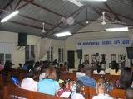
¿Qué dice Dios de la cizaña?
Aquellos que han tenido oportunidades de oír y recibir la verdad y que se han unido a la Iglesia Adventista del Séptimo Día, llamándose el pueblo de Dios que guarda los mandamientos, y que sin embargo no poseen más vitalidad ni consagración a Dios que las iglesias nominales, recibirán las plagas de Dios tan ciertamente como las iglesias que se oponen a la ley divina.-19MR 176 (1898).

Slide 10

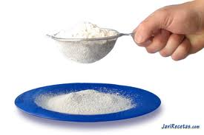
La paja separada del trigo
En la iglesia ocurrirán divisiones
Se formarán dos grupos
El trigo y la cizaña crecerán juntos hasta el Momento de la cosecha.-2MS 130 (1896).
Habrá un zarandeo del cedazo.

Slide 11
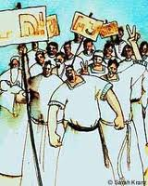
¿Qué suceso del pueblo de Israel es puesto como ejemplo?
La historia de la rebelión de Datan y Abiram se está repitiendo y se repetirá hasta el fin del tiempo (Lea Num.26:9,10).
¿Quiénes estarán del lado del Señor? ¿Quiénes serán engañados y a su vez se convertirán en engañadores?-Carta 15, 1892.
“Estos, aunque pertenecían a la congregación de Israel, se rebelaron contra Moisés y Aarón, se amotinaron contra el Eterno. Cayo fuego del cielo y los consumió”.

Slide 12
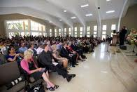
El Señor viene pronto. En cada iglesia debe haber un proceso de purificación y de zarandeo.
¿Porqué razón debe haber un zarandeo?
Porque entre nosotros hay hombres impíos que no aman la verdad ni honran a Dios. RH Marzo 19, 1895.

Slide 13
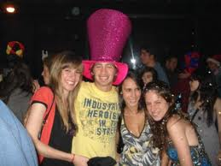
¿Qué medios utiliza Satanás para destruir su fe en estos últimos días?
Números 25:1-3.
Y reposó Israel en Sitim, y el pueblo empezó á fornicar con las hijas de Moab: Las cuales llamaron al pueblo á los sacrificios de sus dioses: y el pueblo comió, é inclinóse á sus dioses. Y allegóse el pueblo á Baal-peor;

Slide 14
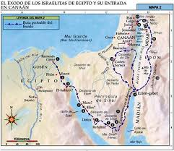
La historia se repite, note que el pueblo de Israel ya divisaba la tierra de Canaán, el desierto quedaba atrás, faltaba solamente cruzar el Jordán y ya estaban en la tierra prometida.
¿Cuánto territorio ha recorrido usted?

Slide 15
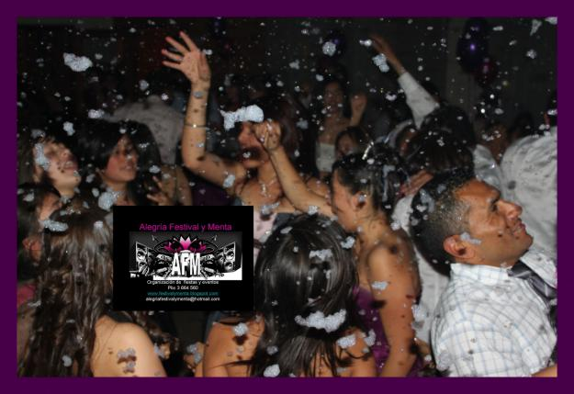

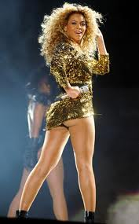
¿Qué se inventaron los paganos para atraer la atención de los que iban rumbo a Canaán?
Una fiesta, un día de reposo, un carnaval a sus dioses, y los israelitas atraídos por las hermosas Moabitas, se dejaron seducir,
y “cuando los hijos de Dios vieron que las hijas de los hombres eran hermosas, tomaron por esposas las que más agradaban ” (Gén.6:2). Es decir: se olvidaron la de vida cristiana.

Slide 16

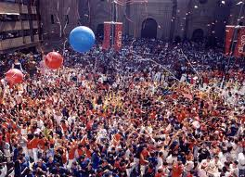
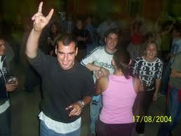
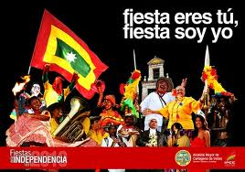
De la misma forma hoy, los carnavales, fiestas patronales, y feriados por doquier, hacen que muchos adventistas participen con la mirada, el ruido desbordante , que sean atraídos a estás fiestas mundanas, y después dicen: “yo no vuelvo a la iglesia”.

Slide 17
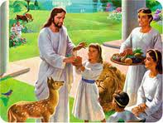
¿Porqué sucede esto con los adventistas?
¿Cuál es la causa?
¿De qué se alimenta su mente?
Si tu propósito es llegar al reino de los cielos, debes alimentar tu mente con las cosas de arriba, no con las cosas de la tierra, pasajeras.
Recuerda que Dios no llevará a su reino a nadie que no quiera entrar en él. A ninguno que no se esfuerce por no participar de lo terrenal.

Slide 18
¿Cuál fue el resultado de esta infidelidad’
Números 25:3,4,9. “Y el furor de Jehová se encendió contra Israel”. Y Jehová dijo á Moisés: Toma todos los príncipes del pueblo, y ahórcalos á Jehová delante del sol; Y murieron de aquella mortandad veinte y cuatro mil”.
Hoy es necesario que cada uno de nosotros digamos como dijo Josué: “Y si mal os parece servir a Jehová, escogeos hoy a quién sirváis; pero yo y mi casa serviremos a Jehová” (Jos.24: 15) . Dios no va a llevar al cielo al que no quiera ir, a quien no se esfuerza por entrar en él, al que no se esfuerza por rechazar el mal.

Slide 19
¿Cuándo es el tiempo del zarandeo?
Estamos en el tiempo del zarandeo, en el tiempo en que todo lo que puede ser sacudido será sacudido.
El Señor no disculpará a los que conocen la verdad y no obedecen a sus órdenes en palabras y acciones.-2JT 547-548 (1900). Nota: ¿Si esto fue dicho hace 111 años, qué se diría ahora cuando estamos tan cerca de la venida del Cristo?

Slide 20
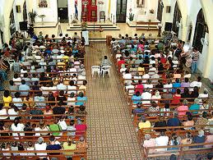
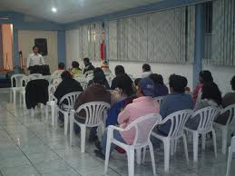
¿Qué función cumple la persecución como instrumento de Dios?
La persecución purifica a la iglesia
La prosperidad contribuye a que ingresen en la iglesia multitudes que meramente profesan la religión.
La adversidad las elimina de la iglesia.-1JT 480 (1876).

Slide 21
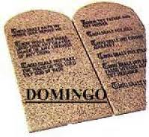
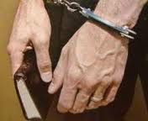
No está lejos el tiempo cuando cada alma será probada. Se nos presionará para aceptar la marca de la bestia.
A aquellos que paso a paso hayan cedido a las demandas mundanales y se hayan conformado a las costumbres del mundo, no les resultará difícil ceder a las autoridades imperantes antes que someterse a la burla, los insultos, las amenazas de cárcel y la muerte.

Slide 22
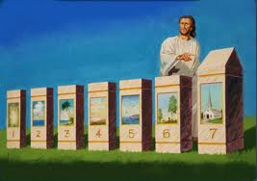
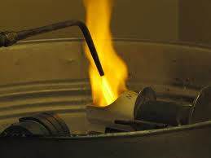
La contienda es entre los mandamientos de Dios y los de los hombres.
En este tiempo, el oro será separado de la escoria en la iglesia.-5T 81 (1882).

Slide 23
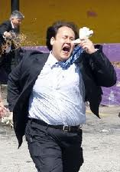
¿Qué ha hecho que ingrese a la iglesia hombres sin la debida preparación?
Debido a la falta de persecución, han ingresado en nuestras filas hombres que aparentan estar firmes y tener un cristianismo incuestionable,
pero quienes, si la persecución surgiese, se apartarían de nosotros.-Ev 264-265 (1890).

Slide 24
La iglesia
Cuando, se invalide la ley de Dios la iglesia será zarandeada por pruebas terribles, y una proporción más elevada de la que ahora anticipamos, prestará atención a espíritus seductores y a doctrinas de demonios.-2MS 422 (1891).
En la harina, la basura a simple vista no se nota, pero cuando es sometida al zarandeo, nos damos cuenta que lo que parecía harina pura, no lo es.

Slide 25
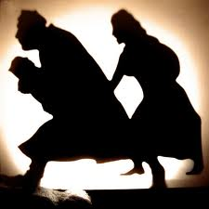
¿Qué sucederá con los creyentes superficiales?
Los creyentes superficiales renunciarán a la fe
La obra que la iglesia no hizo en tiempo de paz, la tendrá que hacer durante una terrible crisis, en las circunstancias más desalentadoras y prohibitivas. Las amonestaciones que la conformidad al mundo ha hecho callar o retener, deberán darse bajo la más fiera oposición de los enemigos de la fe.
Y en ese tiempo la clase superficial y conservadora, cuya influencia impidió constantemente los progresos de la obra, renunciará a la fe.-2JT 164 (1885). 179

Slide 26
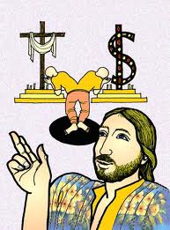
Aquellos que han tenido privilegios y oportunidades para llegar a comprender cabalmente la verdad, y sin embargo continúan contrarrestando la obra que Dios quisiera haber realizado, serán desechados, porque Dios no acepta el servicio de ninguna persona cuyos intereses están divididos.-Ms 64, 1898.

Slide 27
¿Qué se verá en la iglesia cuando aumenten las pruebas?
Cuando aumenten las pruebas a nuestro alrededor, se verán en nuestras filas tanto separación como unidad.
Algunos que ahora están listos para tomar armas de guerra, en tiempos de verdadero peligro pondrán de manifiesto que no han edificado sobre la roca sólida; cederán a la tentación.
Aquellos que han tenido gran luz y preciosos privilegios, pero no los han aprovechado, bajo un pretexto u otro se alejarán de nosotros.-6T 400 (1900).

Slide 28
¿Qué produce el zarandeo?
El testimonio directo produce un zarandeo
Pregunté cuál era el significado del zarandeo que yo había visto, y se me mostró que lo motivaría el directo testimonio que exige el consejo del Testigo fiel a la iglesia de Laodicea.
Tendrá este consejo efecto en el corazón de quien lo reciba y le inducirá a ensalzar la norma y expresar claramente la verdad. Algunos no soportarán este testimonio directo, sino que se levantarán contra él. Esto es lo que causará un zarandeo en el pueblo de Dios.-1JT 61 (1857). 180

Slide 29
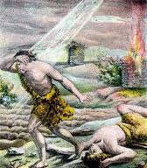
Entre nosotros están aquellos que, como Acán, harán confesiones demasiado tardías como para salvarse... No están en armonía con lo correcto.
Desprecian el testimonio directo que llega al corazón y se regocijan de ver silenciado a cualquiera que dirige un reproche.-3T 272 (1873).

Slide 30

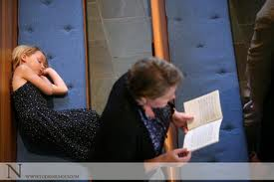
¿Qué clase de testimonio desea Dios que se de en este tiempo?
El Señor quiere que se repita la proclamación del testimonio directo dado en los años pasados.
Desea una renovación espiritual. Las energías espirituales de su pueblo han permanecido adormecidas por mucho tiempo; pero deben resucitar de esa muerte aparente.
Nos conformamos con estudiar la lección diariamente, venir a la iglesia, y volver de la iglesia a la casa y punto.

Slide 31
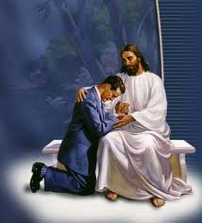
¿Qué medios ha previsto Dios para esa “renovación espiritual?
Por la oración y la confesión de nuestros pecados, debemos preparar el camino del Rey.-3JT 275 (1904).

Slide 32

¿Qué otra cosa desvían a algunos de la fe?
Las doctrinas falsas desvían a algunos
La así llamada ciencia y la religión serán colocadas en mutua oposición debido a que hombres finitos no comprenden el poder y la grandeza de Dios.
Se me presentaron las siguientes palabras de las Escrituras- "Y de vosotros mismos se levantarán hombres que hablen cosas perversas para arrastrar tras sí a los discípulos" (Hech. 20: 30). Esto se verá ciertamente entre el pueblo de Dios.-Ev 431 (1890).

Slide 33
La Ultima evidencia del cumplimiento de esta profecía es, la disidencia llamada “LA VERDAD ETERNA”, que algunas de sus doctrinas no armonizan con la Biblia.
Como ejemplo solamente citaré dos:
Primer ejemplo: El Espiritusanto No es Cristo: Mateo 3:16.
Note que en el momento del bautismo de Jesús, allí se menciona (1), a Jesús, (2), al Espiritusanto quien ya existía y (3), al Padre quien dice: “Este es mi Hijo amado”.
Segundo ejemplo: Si ellos son Adventistas, tienen que saber que antes de la segunda venida de Cristo, tiene que suceder (1), la ley dominical predicha en (Apoc.13), y (2), tienen que cumplirse los seis mil años de pecado, lo cual se cumplen Bíblicamente en el año 2031. Como es que ba a benir el 15 de Tishri (Octubre) del 2011

Slide 34
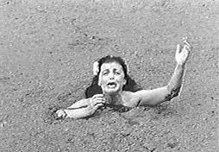
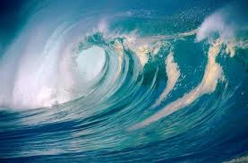
¿Cuando viene el zarandeo?
Viene “por la introducción de falsas teorías, estos lectores superficiales, que no están anclados en ningún lugar, son como la arena movediza”.
Nota: LA VERDAD ETERNA cito la venida de Cristo para el día 15 de Octubre del 2011, no se cumplió, la corren para el 22 de octubre, no se cumplió, y luego la trasladan nuevamente para el 28 de octubre del mismo año.
Son inestables, como el carácter de Pedro.
Se deslizan hacia cualquier posición para acomodar el contenido de sus sentimientos de amargura.-TM 112 (1897).

Slide 35
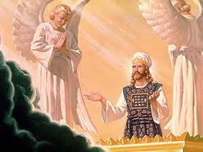
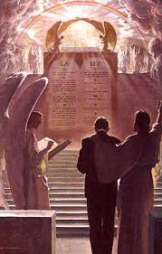
¿Porqué algunos hombres son zarandeados?
No habiendo recibido el amor de la verdad, serán engañados por el enemigo; prestarán atención a espíritus seductores y a doctrinas de demonios, y se apartarán de la fe.-6T 401 (1900).
El enemigo presentará falsas doctrinas, tales como la doctrina de que no existe un santuario. Este es uno de los puntos en los cuales algunos se apartarán de la fe.-Ev 167 (1905).

Slide 36
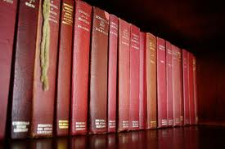
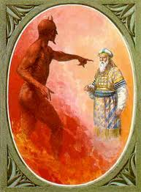
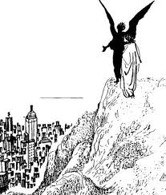
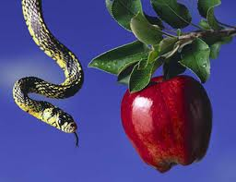
¿Cuál es otra de las causas por la cual algunos se apartarán de la fe?
El último engaño de Satanás se hará para que no tenga efecto el testimonio del Espíritu de Dios. "Sin profecía el pueblo será disipado" (Prov. 29:18, versión Valera antigua).
Satanás trabajará hábilmente en diferentes formas y mediante diferentes instrumentos , ¿para qué? Para perturbar la confianza del pueblo remanente de Dios en el testimonio verdadero.-1MS 54-55 (1890).

Slide 37
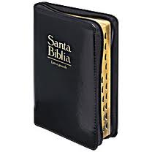
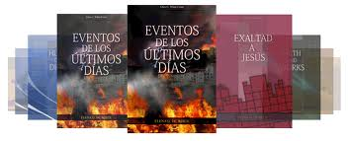
¿En que están basados estos temas?
Estos temas están basados (1), en lo que dice la Luz mayor, la Biblia
(2) En lo que el Señor le mostró a su mensajera, y están registrados en la Luz menor, el Espíritu de Profecía, de con cuales “El enemigo ha hecho esfuerzos magistrales para perturbar la fe de nuestro pueblo en los Testimonios...”

Slide 38
¿Cuál es el plan de Satanás?
El plan de Satanás es.
Primero. Debilitar la fe del pueblo de Dios en los Testimonios.
Segundo. Luego sigue el escepticismo (quiere decir: cuestionar o poner en duda algunas afirmaciones) respecto a los puntos vitales de nuestra fe, que constituyen los pilares de nuestra posición,
Tercero. Después la duda hacia las Sagradas Escrituras,
Cuarto. Y luego la marcha descendente hacia la perdición. Estos cuatro puntos conducen a la apostasía, de la cual es difícil salir.

Slide 39
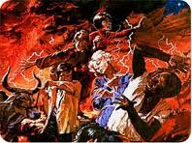
Finalmente, ¿a qué conducen estos cuatro puntos?
Cuando se duda y renuncia a los Testimonios, en los cuales una vez se creyó, Satanás sabe que los engañados no se detendrán: allí; redobla sus esfuerzos hasta que los lanza en abierta rebelión, la que se torna incurable y termina en destrucción.-4T 211.
Hacia allá conduce Satanás a todos los que rechazan el amor de Dios y por el contrario, aceptan sus insinuaciones.

Slide 40
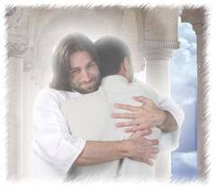
Miremos el siguiente cuadro
Yo les invito a orar fervientemente cada día, porque es la única forma de permanecer fieles al Señor, el riesgo en que estamos, porque sin saberlo, podemos estar cayendo en estas trampas de Satanás.
Perfección
Esta escalera la ascendimos cuando conocimos a Cristo.
Escala descendente de los valores cristianos
Debilita la fe
Duda en los Testimonios
Duda hacia las Sagradas Escrituras,
Marcha descendente hacia la perdición.
Termina en la destrucción eterna.

Slide 41

¿Qué sucederá con los dirigentes de iglesia?
Habrá deserciones entre los dirigentes de iglesia
Más de una estrella que hemos admirado por su brillo se apagará entonces en las tinieblas.-PR 140 (c. 1914).
En las escenas finales de la historia de esta tierra, hombres a quienes él [Dios] ha honrado grandemente, imitarán al antiguo Israel...

Slide 42
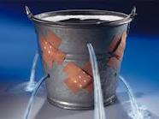
Un abandono de los grandes principios que Cristo ha establecido en sus enseñanzas, la implementación de proyectos humanos, usando las Escrituras para justificar un curso de acción equivocado bajo la operación perversa de Lucifer,
confirmarán a los hombres en el error, y la verdad que necesitan para protegerlos de prácticas erróneas se filtrará de su alma, así como el agua de un vaso agrietado.-13MR 379,381 (1904).

Slide 43

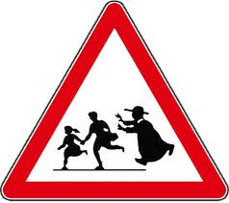
Muchos (dirigentes) mostrarán que no son uno con Cristo, que no están muertos al mundo como para que puedan vivir con él;
y serán frecuentes las apostasías de hombres que han ocupado cargos de responsabilidad.-RH Septiembre 11,1888

Slide 44
¿Qué sucederá con los ministros no santificados?
Los ministros no santificados serán erradicados
El gran asunto que pronto afrontaremos [la imposición de las leyes dominicales], eliminará a todos aquellos a quienes Dios no ha señalado, y él tendrá un ministerio puro, verdadero, santificado, preparado para la lluvia tardía.-3MS 440 (1886).

Slide 45
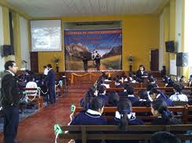
Muchos ocuparán nuestros púlpitos sosteniendo en las manos la antorcha de la falsa profecía encendida por la infernal tea satánica...
Algunos que no querrán seguir llevando el arca saldrán de entre nosotros. Pero éstos no podrán levantar vallas para obstruir la verdad; ésta irá hacia adelante y hacia arriba hasta el fin.-TM 409, 411 (1898).

Slide 46

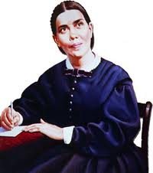
Ministros y médicos pueden abandonar la fe, como la Palabra lo dice y los mensajes que Dios ha dado a su sierva declaran que lo harán.-7MR 192 (1906).

Slide 47
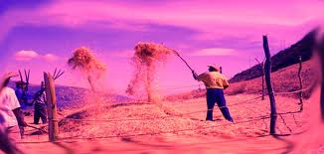
¿Qué puede parecer con estas deserciones?
Puede parecer que la iglesia está a punto de caer
El zarandeo de Dios avienta multitudes como hojas secas.1JT 480 (1876).
La paja será llevada por el viento como una nube, aun de lugares donde sólo vemos terrenos de rico trigo.5T 81 (1882).

Slide 48
Pronto los hijos de Dios serán probados por intensas pruebas, y muchos de aquellos que ahora parecen ser sinceros y fieles resultarán ser vil metal...
Cuando la religión de Cristo sea más despreciada, cuando su ley sea más menoscabada, entonces deberá ser más ardiente nuestro celo, y nuestro valor y firmeza más inquebrantables.
El permanecer de pie en defensa de la verdad y Injusticia cuando la mayoría nos abandone, el pelear las batallas del Señor cuando los campeones sean pocos, ésta será nuestra prueba. En este tiempo, debemos obtener calor de la frialdad de los demás, valor de su cobardía, y lealtad de su traición.- 2JT 31 (1882).

Slide 49
Como un ejemplo de lo que sucederá, ya sucedió en el pasado con Josué y Caleb: ¹ Entonces toda la congregación gritó y dio voces; y el pueblo lloró aquella noche. 4 Y se decían unos a otros: «Designemos un capitán y volvamos a Egipto».
⁶ Y Josué hijo de Nun y Caleb hijo de Jefone, que eran de los que habían reconocido la tierra, rompieron sus vestidos (y dijeron). 8 Si Jehová se agrada de nosotros, él nos llevará a esta tierra y nos la entregará;

Slide 50
10 Entonces toda la multitud propuso apedrearlos. ²² (Dios dijo): “Todos los que vieron mi gloria y mis señales que he hecho en Egipto y en el desierto, y me han tentado ya diez veces, y no han oído mi voz, ²³ no verán la tierra de la cual juré a sus padres; no, ninguno de los que me han irritado la verá. ²⁴ Pero a mi siervo Caleb, por cuanto hubo en el otro espíritu, y decidió ir en pos de mí, yo le meteré en la tierra donde entró, y su descendencia la tendrá en posesión” (Números 14: 22-24;30).
Note que de 600.000 que salieron de Egipto rumbo a Canaán, solamente dos entraron en la tierra prometida, los demás no entraron por causa de su infidelidad.

Slide 51
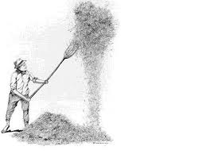
Como sucedió con el pueblo de Israel “Puede parecer que la iglesia está por caer, pero no caerá. Ella permanece en pie, mientras los pecadores que hay en Sión son tamizados, (zarandeados), mientras la paja es separada del trigo precioso.
El viento de la prueba separa a los dos, el trigo de la paja.
Es una prueba terrible, y sin embargo tiene que
ocurrir.-2MS 436 (1886). Recuerda que a la Sata ciudad no entrará “ninguna cosa impura, ni quien cometa abominación o mentira” (Apoc.21:27).

Slide 52
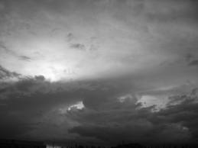
Conforme vaya acercándose la tempestad, muchos que profesaron creer en el mensaje del tercer ángel,
pero que no fueron santificados por la obediencia a la verdad, abandonarán su fe, e irán a engrosar las filas de la oposición.-CS 666 (1911).

Slide 53
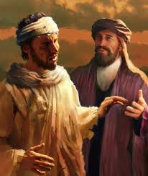
¿Quiénes serán dados a conocer en ese tiempo?
Como sucedió con Josúe y Caleb, “los fieles de Dios serán dados a conocer”
“El Señor tiene siervos fieles que en el tiempo de prueba del zarandeo serán dados a conocer. Hay siervos preciosos, ahora en oculto, que no han doblado su rodilla ante Baal”.
Josúe y Caleb, eran miembros del pueblo de Israel, quizá humildes, que nunca se les había tenido en cuanta, y pusieron su vida en riesgo, de la misma forma los hay dentro de la iglesia hoy, y que, en el tiempo del zarandeo, se rebelará su carácter fiel.

Slide 54

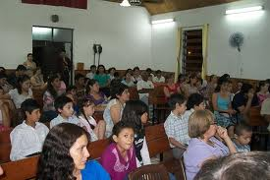
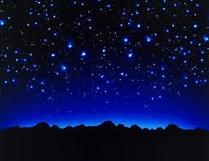
Estos “No han tenido la luz que ha estado brillando sobre vosotros con un resplandor intenso. Pero puede ser que el brillo puro de un carácter cristiano genuino se revele bajo una apariencia tosca y no atractiva”.
“Durante el día miramos al cielo, pero no vemos las estrellas. Están allí, fijas en el firmamento, pero el ojo no puede distinguirlas.
Durante la noche contemplamos su genuino resplandor”.-5T 80-81 (1882).

Slide 55
“Siempre que ocurre la persecución, los testigos toman decisiones, ya sea por Cristo o en contra de él. Aquellos que simpatizan con los hombres condenados injustamente, que no muestran encono contra ellos, revelan su afecto por Cristo”.-ST Febrero 20, 1901.
Note que lo mismo sucedió en el tiempo de Josúe y Caleb: El resto del pueblo decían: “nombremos un capitán, y volvamos a Egipto”, mientras que Josúe y Caleb propusieran seguir adelante obedeciendo la orden de Dios a pesar de las dificultades.

Slide 56
Dejad que la oposición se levante, que el fanatismo y la intolerancia vuelvan a empuñar el cetro, que el espíritu de persecución se encienda, y entonces los tibios e hipócritas vacilarán y abandonarán la fe; pero el verdadero cristiano permanecerá firme como una roca, con más fe y esperanza que en días de prosperidad.-CS 660 (1911). 186

Slide 57

¿Qué sucederá con las vacantes?
Nuevos conversos tomarán el lugar de los que salgan.
En el zarandeo, algunos fueron dejados al lado del camino.
De la misma forma, los 599.998 israelitas que salieron de Egipto rumbo a Canaán, pero que por su incredulidad no entren el ella, fueron remplazados por los que no fueron contados, más los que nacieron en el desierto.

Slide 58

Note que la promesa de Dios para ellos era: “librarlos de mano de los Egipcios, y sacarlos de aquella tierra á una tierra buena y ancha, á tierra que fluye leche y miel” (Éxodo 3:8).
Pero ellos dijeron: ¿Por qué nos trae Jehová a esta tierra para morir a espada, y para que nuestras mujeres y nuestros niños se conviertan en botín de guerra? (Números 14:3), es decir dudaron de la veracidad de las Palabras de Dios.

Slide 59
¹¹ Y Jehová dijo a Moisés: ¿Hasta cuándo me ha de irritar este pueblo? ¿Hasta cuándo no me creerán, con todas las señales que he hecho en medio de ellos? (Verso 11).
²⁶ Jehová habló a Moisés y a Aarón, y les dijo: ²⁷ --¿Hasta cuándo soportaré a esta depravada multitud que murmura contra mí? Ya he oído las querellas de los hijos de Israel que de mí se quejan.
²⁸ Diles: Vivo yo, dice Jehová, que según habéis hablado a mis oídos, así haré yo con vosotros. ²⁹ En este desierto caerán vuestros cuerpos, todo el número de los que fueron contados de entre vosotros, de veinte años para arriba, los cuales han murmurado contra mí.
³⁰ A excepción de Caleb hijo de Jefone y Josué hijo de Nun, ninguno de vosotros entrará en la tierra por la cual alcé mi mano y juré que os haría habitar en ella.

Slide 60
³¹ Pero a vuestros niños, de los cuales dijisteis que se convertirían en botín de guerra, yo los introduciré, y ellos conocerán la tierra que vosotros despreciasteis.
³² En cuanto a vosotros, vuestros cuerpos caerán en este desierto. ³³ Vuestros hijos andarán pastoreando en el desierto cuarenta años, y cargarán con vuestras rebeldías, hasta que vuestros cuerpos sean consumidos en el desierto.

Slide 61
Y aconteció después de la mortandad (frente al rio Jordán, después de terminados los 40 años), que Jehová habló á Moisés, y á Eleazar hijo del sacerdote Aarón, diciendo: “Tomad la suma de toda la congregación de los hijos de Israel, de veinte años arriba, por las casas de sus padres, todos los que puedan salir á la guerra en Israel” (Números 26:1,2).
Estos son los contados de los hijos de Israel, SEISCIENTOS Y UN MIL SETECIENTOS Y TREINTA (601.730).
Y habló Jehová á Moisés, diciendo: “A estos se repartirá la tierra en heredad, por la cuenta de los nombres” (Versos 51-53).

Slide 62
¿Quiénes será estos que salieron?
Los descuidados e indiferentes que no se unieron con quienes, apreciaban la victoria y la salvación lo bastante para perseverar en anhelarlas orando angustiosamente por ellas, no las obtuvieron, y quedaron rezagados en las tinieblas, y sus sitios fueron ocupados en seguida por otros, que se unían a las filas de quienes habían aceptado la verdad.-PE 271 (1858).

Slide 63

Las filas raleadas serán llenadas por aquellos a quienes Cristo representó como viniendo a la undécima hora (Mat.20:1-16).
Hay muchos con quienes el Espíritu de Dios está Contendiendo (Luchando).
Dios es un Dios de amor. “Es paciente para con nosotros, no queriendo que ninguno perezca” (2 Pedro 3:9)

Slide 64

¿Para qué son los juicios de Dios?
El tiempo de los juicios destructores de Dios es el tiempo de la misericordia para aquellos que [hasta el momento] no han tenido oportunidad de aprender qué es la verdad.
El Señor los mira con ternura. Su corazón misericordioso se conmueve, su mano todavía se extiende para salvar, mientras la puerta se cierra para aquellos que no quisieron entrar. Será admitido un gran número de los que en los últimos días oirán la verdad por primera vez.-Carta 103, 1903
Antes de que termine el tiempo de gracia, Dios derramara sus juicios sobre la tierra, con el fin de ablandar el corazón de los hombres.

Slide 65
Estandarte tras estandarte quedaba arrastrando en el polvo, mientras que una compañía tras otra del ejército del Señor se unía al enemigo, y tribu tras tribu de las filas del enemigo se unía con el pueblo de Dios observador de los mandamientos.-3JT 224 (1904).

